Slide 1
NHIỆT LIỆT CHÀO MỪNG CÁC CON ĐẾN VỚI GIỜ HỌC TOÁN

Slide 2
KHỞI ĐỘNG

Slide 3
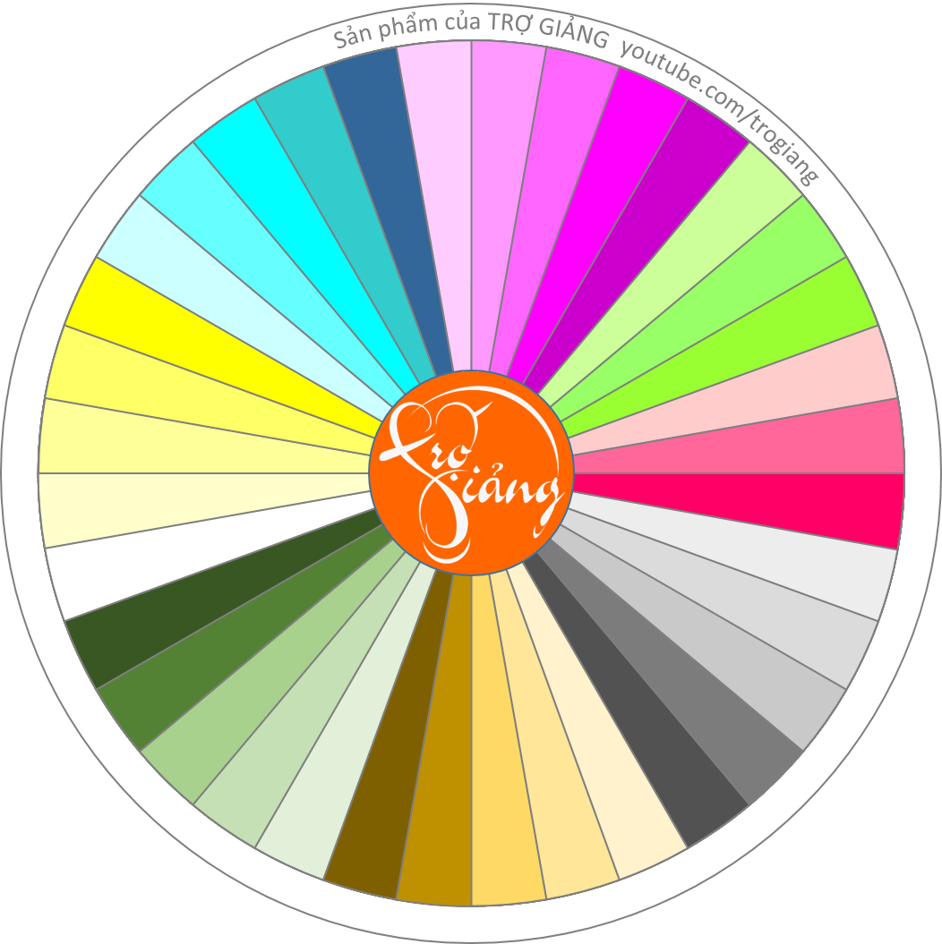
Hãy sẵn sàng
VÒNG QUAY
MAY MẮN
Khánh Duy
Minh Đức
Khánh Chi
Huy Hoàng
Phú Hưng
Minh Châu
Nam Khánh
Tuấn Bảo
Ngân Khánh A
Gia Bảo
Ngân Khánh B
Tường Vy
Huy Khánh
Khánh Vy
Quốc Khánh
Khôi Vỹ
Anh Khoa
Quốc Tuấn
Hà Linh
Đăng Trung
Khánh Linh
Đức Toàn
Tuệ Vy
Tiến Thành
Mân Mẫn
Hải Sơn
Nhật Nam
Minh Quân
Bảo Ngân
Quỳnh Phương
Minh Ngọc
Thu Phương
Hải Phong
Bảo Ngọc
Yến Nhi
Khánh Ngọc

Slide 4
1. <, > , =
2….3
3….2
<
>

Slide 5
1. <, > , =
4….4
9….9
=
=

Slide 6
2. Số
5 <
5 >

Slide 7
VƯỢT CHƯỚNG NGẠI VẬT

Slide 8
BÀI 1. <; >; =

Slide 9
BÀI 1. <; >; =
MẪU
5 = 5

Slide 10
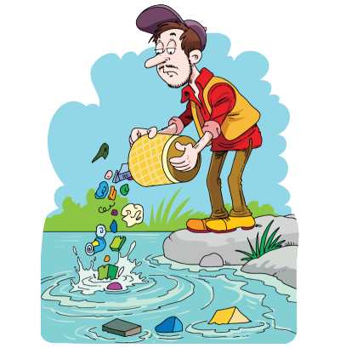
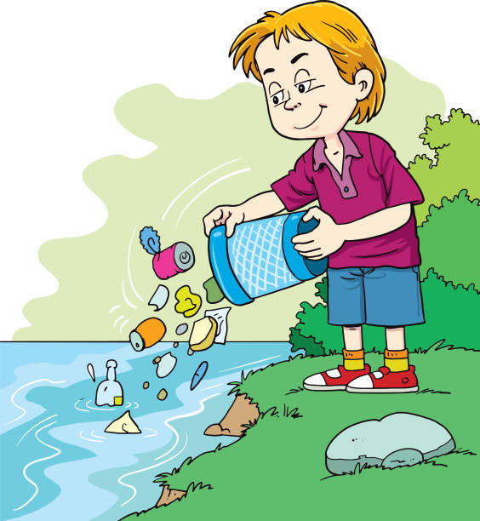
Môi trường biển, sông, hồ đang bị ô nhiễm do rác thải của con người. Hãy cứu các loài sinh vật dưới biển bằng cách dọn sạch rác qua việc trả lời đúng các câu hỏi.

Slide 11
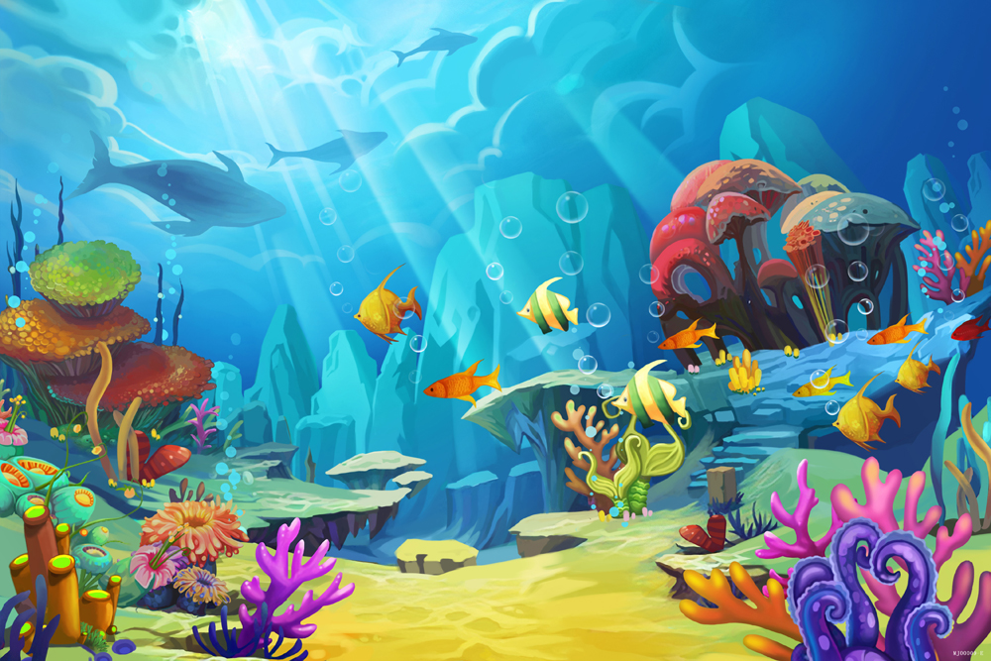
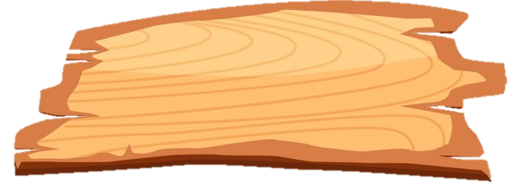
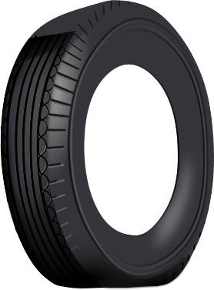
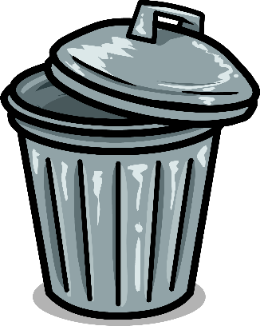
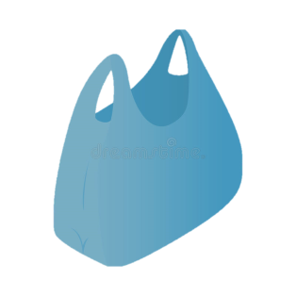
DỌN SẠCH
ĐẠI DƯƠNG

Slide 12
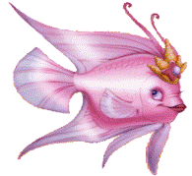
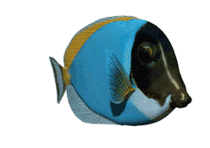
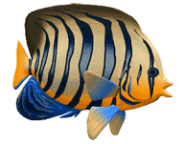
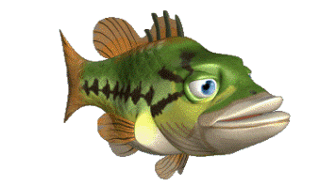
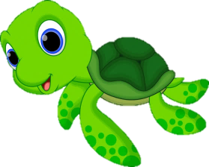
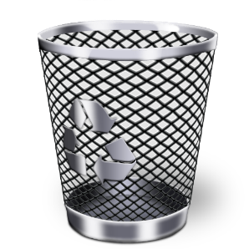
2Slide 14
1Slide 13
3Slide 12

Slide 13
1. <, >, =
3
<
5
1. <, >, =
3
5

Slide 14
1. <, >, =
1
>
0
1. <, >, =
1
0

Slide 15
1. <, >, =
4
>
2
1. <, >, =
4
2

Slide 16
BÀI 2. SỐ?

Slide 17
10
9
?
>

Slide 18
4
4
?
=

Slide 19
0
1
?
<

Slide 20
2
?
2
=

Slide 21
TĂNG TỐC

Slide 22
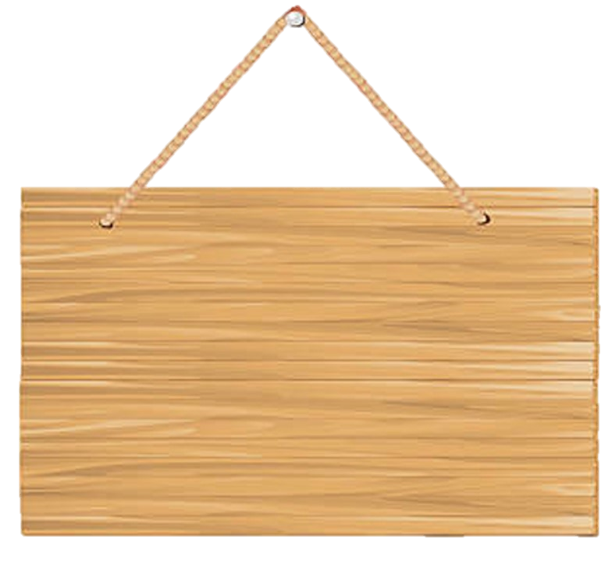
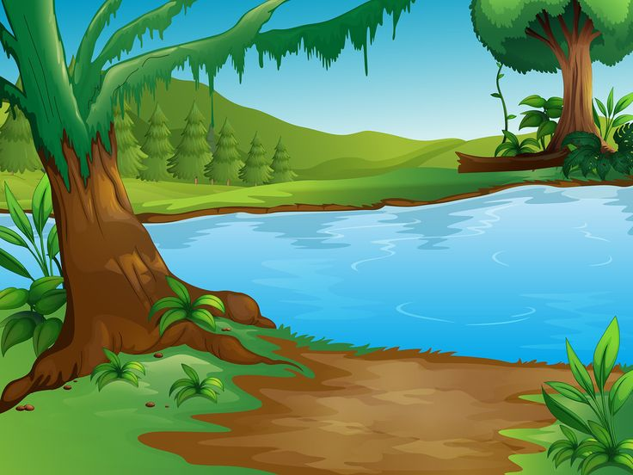
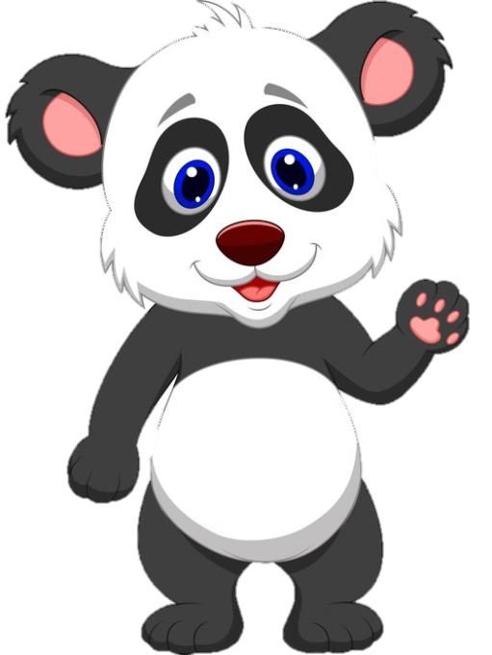
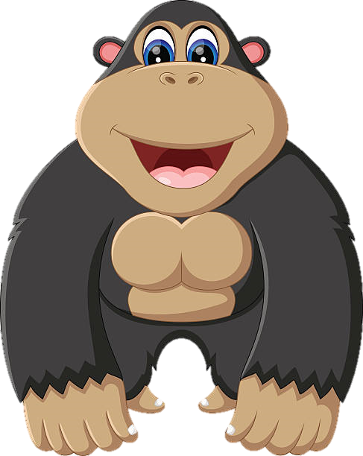
AI NHANH HƠN

Slide 23
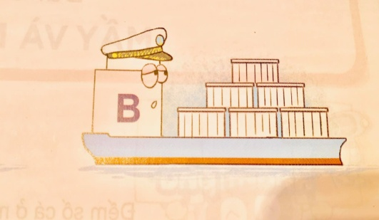
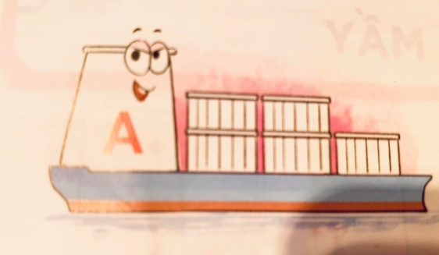
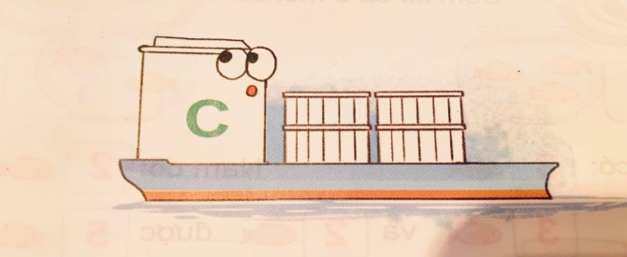
3. Tàu nào chở nhiều thùng hàng nhất

Slide 24
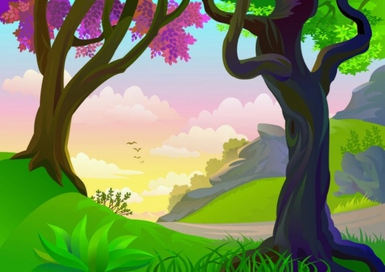
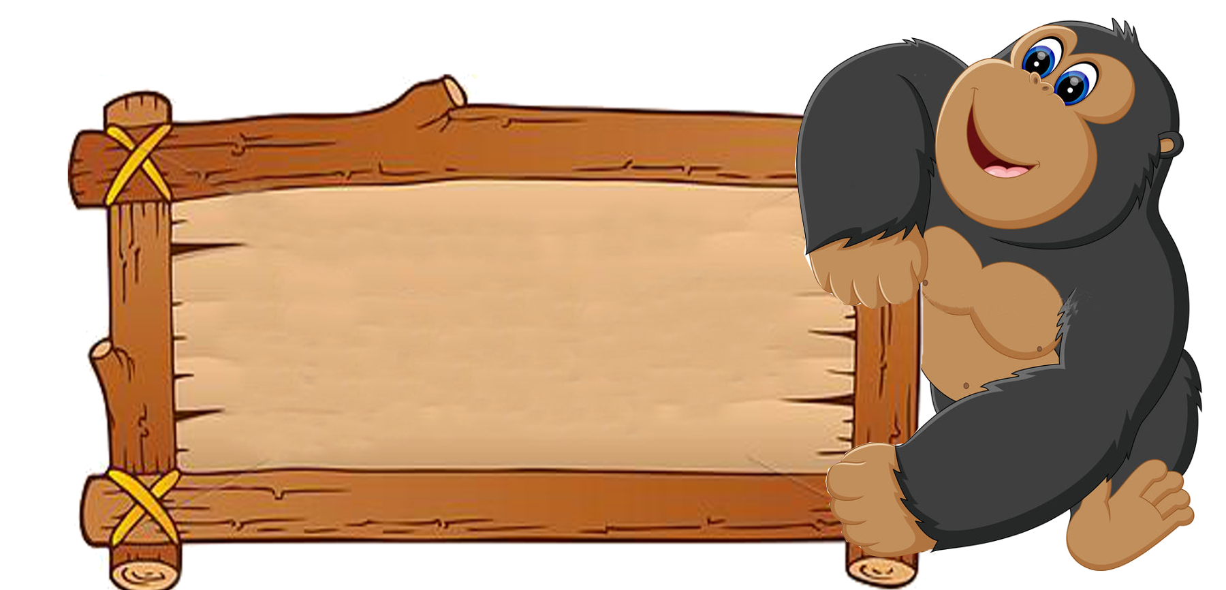
5 THÙNG

Slide 25
6THÙNG

Slide 26
4THÙNG

Slide 27
B

Slide 28
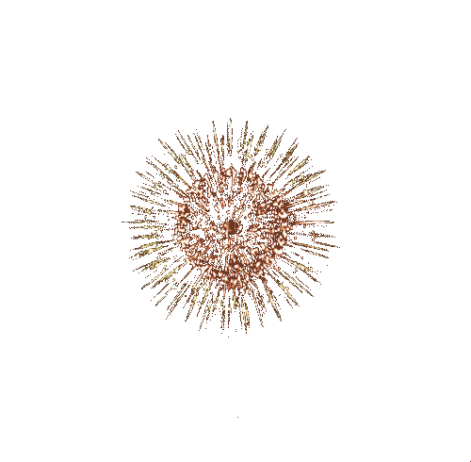
VỀ ĐÍCH

Slide 29
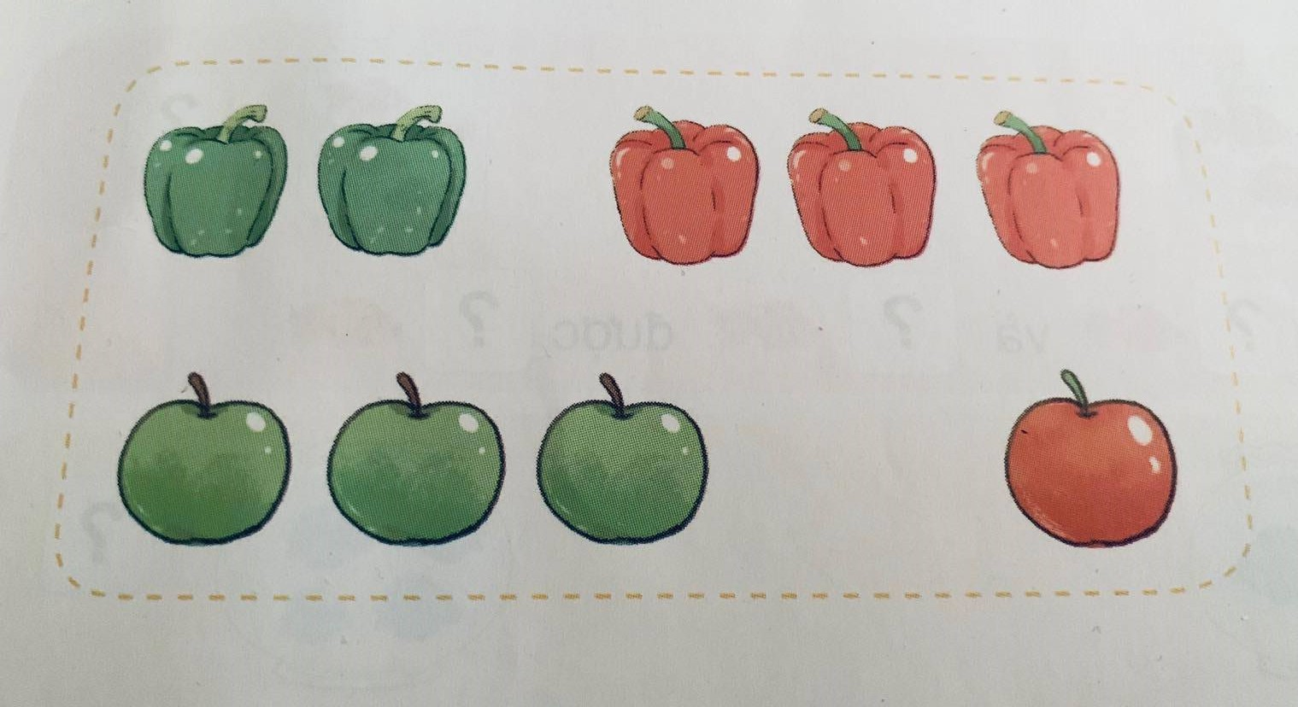
BÀI 4: SỐ?
a. Có quả màu đỏ và quả màu xanh
5
4
5
4
<
4
4
b. Có quả ớt và quả táo
>
5
5

Slide 30
HƯỚNG DẪN HỌC SINH
LÀM BÀI TẬP TOÁN
Trang 25,26

Slide 31
4
>
3
6
=
6
3
>
0

Slide 32
5
=
5
3
>
2
6
<
8
4
>
1

Slide 35
TIẾT HỌC KẾT THÚC
CHÚC CÁC CON CHĂM NGOAN HỌC GIỎI

